Slide 1

MEMORY HIERARCHY سلسه مراتب حافظه

Slide 2
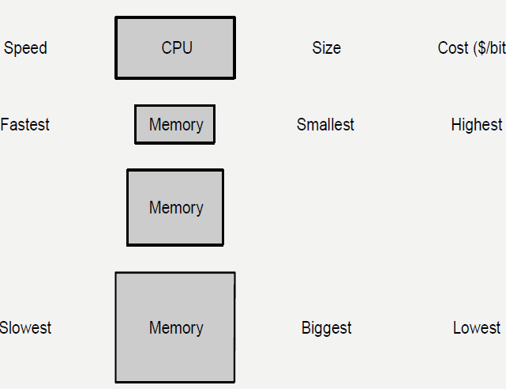
MEMORIES: REVIEW
DRAM (Dynamic Random Access Memory):
–value is stored as a charge on capacitor that must be periodicallyrefreshed, which is why it is called dynamic
–very small –1 transistor per bit –but factor of 5 to 10 slower than SRAM
–used formain memory
•SRAM(Static Random Access Memory):
–will exist indefinitelyas long as thereis power, which is why it is called static
–very fast but takes up more space thanDRAM –4 to 6 transistors per bit
–used for cache
DRAM (حافظه دسترسی تصادفی پویا):
- مقدار به عنوان شارژ در خازن ذخیره می شود که باید به طور دوره ای تجدید شود، به همین دلیل است که به آن پویا می گویند.
- بسیار کوچک - 1 ترانزیستور در هر بیت - اما ضریب 5 تا 10 کندتر از SRAM
– از حافظه فرمین استفاده شده
•SRAM (حافظه دسترسی تصادفی استاتیک):
- تا زمانی که قدرت وجود داشته باشد به طور نامحدود وجود خواهد داشت، به همین دلیل است که به آن ایستا می گویند
- بسیار سریع اما فضای بیشتری را نسبت به DRAM اشغال می کند - 4 تا 6 ترانزیستور در هر بیت
- برای کش استفاده می شود

Slide 4
MEMORIES: REVIEW
سازمان حافظه
▪ رجیسترهای پردازشگر
سلسله مراتبی حافظه
تعداد کمتر (معمولاً 16/32/128)
زمان دسترسی به چرخه فرعی (1 nSec)
➤ حافظه پنهان (L1، L2، L3، ...)
حافظه روی تراشه
10 کیلوبایت (تا چند مگابایت) مکان.
• زمان دسترسی: L1:1-2; L2: 2-5; L3: 5-10 چرخه.
حافظه اصلی
100 مگابایت فضای ذخیره سازی
▪ زمان دسترسی 10 سیکل
ذخیره سازی ثانویه
100 گیگا بایت ذخیره سازی، زمان دسترسی ~ 10 میلی
ثانیه /

Slide 5
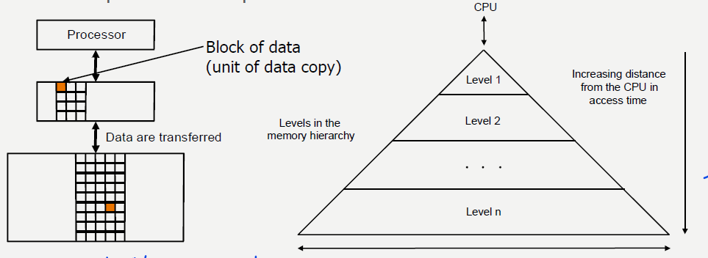
MEMORY HIERARCHY
سلسه مراتب حافظه
• Users want large and fast memories…
– expensive and they don’t like to pay…
• Make it seem like they have what they want…
– memory hierarchy
– hierarchy is inclusive, every level is subset of lower level
– performance depends on hit rates
• کاربران حافظه های بزرگ و سریع می خواهند…
- گران است و دوست ندارند پول بدهند…
• کاری کنید که به نظر برسد آنچه را که می خواهند…
- سلسله مراتب حافظه
- سلسله مراتب فراگیر است، هر سطح زیرمجموعه سطح پایین تر است
- عملکرد به نرخ ضربه بستگی دارد

Slide 6

CACHE ISSUES
اشکال حافظه موقت (کش)
•Where can a block be placed
•How to identify a block in a cache
•Replacement policy
• کجا می توان یک بلوک قرار داد
• نحوه شناسایی یک بلوک در کش
• سیاست تعویض

Slide 7
LOCALITY
محلی
Localityis a principle that makes having a memory hierarchy a good idea
•If an item is referenced then because of
–temporal locality (locality in time): Same memory location accessed again. EX: loops
–spatial locality (locality in space): nearby itemswill tend to be referenced soon. Instructions are normally accessed sequentially
محلی بودن یک اصل است که داشتن سلسله مراتب حافظه را ایده خوبی می کند
• اگر به یک آیتم ارجاع داده شده است، به دلیل
-محل زمانی (مکان در زمان): همان مکان حافظه که دوباره به آن دسترسی پیدا کرد. EX: حلقه ها
-موقعیت مکانی (محلی در فضا): موارد نزدیک به زودی ارجاع داده خواهند شد. دستورالعمل ها معمولاً به صورت متوالی قابل دسترسی هستند

Slide 8
HIT AND MISS
•Focus on anytwo adjacentlevels –called, upper(closer to CPU) andlower (farther from CPU) –in the memory hierarchy, because each block copy is always between two adjacent levels
•Terminology:
–block: minimum unit of data to move between levels
–hit: data requested is in cache
–miss: data requested is not in cache
–hit rate: fraction of memory accesses that are hits (i.e., found at cache)
–miss rate: fraction of memory accesses that are not hits
•miss rate = 1 –hit rate
–hit time: time to determine if the access is indeed a hit + time to access and deliver the data from the cache to the CPU
–miss penalty: time to determine if the access is a miss + time to replace block at upper level with corresponding block at lower level + time to deliver the block to the CPU
• در سلسله مراتب حافظه روی هر دو سطح مجاور – به نام بالا (نزدیک به CPU) و پایین (دورتر از CPU) – تمرکز کنید، زیرا هر بلوک کپی همیشه بین دو سطح مجاور قرار دارد.
•واژه شناسی:
-block: حداقل واحد داده برای جابجایی بین سطوح
–hit: داده های درخواستی در حافظه پنهان هستند
– miss: داده های درخواستی در حافظه پنهان نیستند
– نرخ ضربه: کسری از دسترسی‌های حافظه‌ای که بازدید دارند (یعنی در حافظه پنهان یافت می‌شوند)
– miss rate: کسری از دسترسی‌های حافظه‌ای که بازدید ندارند
• نرخ از دست دادن = 1 - نرخ ضربه
–hit time: زمان تعیین اینکه آیا دسترسی واقعاً یک ضربه است + زمان دسترسی و تحویل داده ها از حافظه پنهان به CPU
– پنالتی از دست دادن: زمان تعیین اینکه آیا دسترسی یک خطا است + زمان جایگزینی بلوک در سطح بالا با بلوک مربوطه در سطح پایین تر + زمان تحویل بلوک به CPU

Slide 9
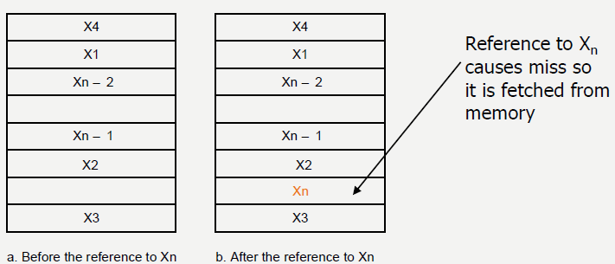
CACHE
حافظه کوتاه مدت
• By simple example
– assume block size = one word of data
• Issues:
– how do we know if a data item is in the cache?
– if it is, how do we find it?
– if not, what do we do?
• Solution depends on cache addressing scheme…
• با مثال ساده
- فرض کنید اندازه بلوک = یک کلمه داده
• مسائل:
- چگونه بفهمیم که یک آیتم داده در حافظه پنهان است؟
- اگر هست، چگونه آن را پیدا کنیم؟
- اگر نه، چه کار کنیم؟
• راه حل به طرح آدرس دهی کش بستگی دارد…

Slide 10
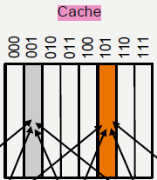
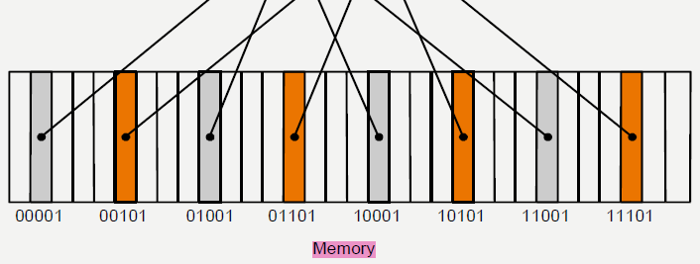
DIRECT MAPPED CACHE
•Addressing scheme in direct mappedcache:
–cache block address = memory block address modcache size (unique)
–if cache size = 2m, cache address = lower m bits of n-bit memory address
–remaining upper n-m bits kept as tag bitsat each cache block
–also need a valid bitto recognize valid entry
–Here cache size is 8 (23) => 3 bits for index
–2 bits for tag
•طرح آدرس دهی در حافظه پنهان مستقیم:
-آدرس بلوک کش = آدرس بلوک حافظه اندازه مود کش (یکتا)
-اگر اندازه کش = 2 متر، آدرس کش = m بیت کمتر از آدرس حافظه n بیتی
- n-m بیت های بالای باقی مانده به عنوان بیت های برچسب در هر بلوک کش نگهداری می شوند
-همچنین به یک بیت معتبر برای شناسایی ورودی معتبر نیاز دارید
-در اینجا اندازه کش 8 (23) => 3 بیت برای شاخص است
-2 بیت برای برچسب

Slide 11
ACCESSING CACHE
دسترسسی به حافظه کوتاه مدت
•Example:
(0) Initial state:
Index V Tag Data
000 N
001 N
010 N
011 N
100 N
101 N
110 N
111 N
(1) Address referred 10110 (miss):
Index V Tag Data
000 N
001 N
010 N
011 N
100 N
101 N
110 Y 10 Mem(10110)
111 N

Slide 12
Index V Tag Data
000 N
001 N
010 Y 11 Mem(11010)
011 N
100 N
101 N
110 Y 10 Mem(10110)
111 N
(2) Address referred 11010 (miss):
(3) Address referred 10110 (hit):
Index V Tag Data
000 N
001 N
010 Y 11 Mem(11010)
011 N
100 N
101 N
110 Y 10 Mem(10110)
111 N
(4) Address referred 10010 (miss):
Index V Tag Data
000 N
001 N
010 Y 10Mem(10010)
011 N
100 N
101 N
110 Y 10 Mem(10110)
111 N

Slide 13
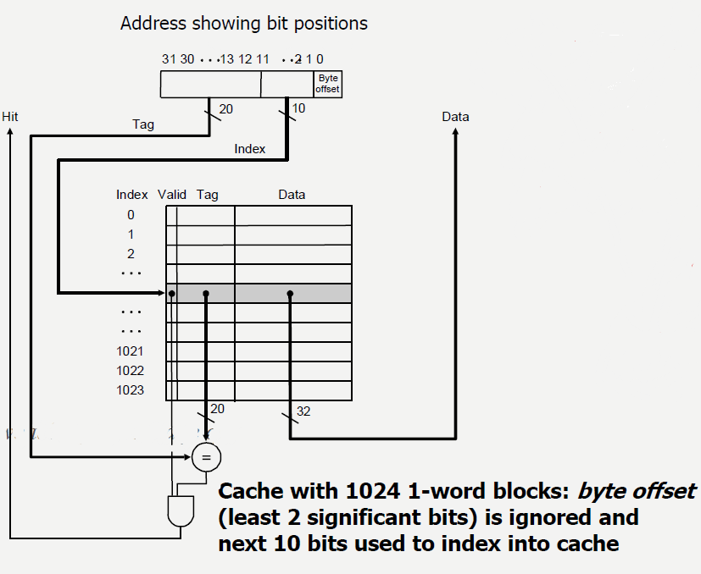

Slide 14
MIPS DIRECT-MAPPED CACHE
32 bits of byteaddress
•2 least significant bits are address of word
•a cache of size 2nwords with one word (4-byte) blocks require
n bits of index
a tag field of size 32-(n+2) bits
1 bit for valid
number of bits in the cache=
2n x (32+(32-n-2)+1)=2nx (63-n)
32 بیت آدرس بایت
• 2 بیت کم اهمیت آدرس کلمه هستند
• حافظه پنهان به اندازه 2nword با بلوک های یک کلمه (4 بایت) نیاز دارد
n بیت شاخص
یک فیلد برچسب به اندازه 32-(n+2) بیت
1 بیت برای معتبر
تعداد بیت ها در حافظه نهان =
2n x (32+(32-n-2)+1)=2nx (63-n)

Slide 15

Example مثال
•How many bits are required for a direct-mapped cache with 64 KB of data and one-word blocks, assuming a 32 bits address?
•64 KB = 16K words= 214words
•2^14 x (32+(32-14-2)+1)=2^14x49=2^10x784 =784 Kbits= 98 KB
• چند بیت برای یک کش نگاشت مستقیم با 64 کیلوبایت داده و بلوک های تک کلمه ای با فرض یک آدرس 32 بیتی مورد نیاز است؟
•64 کیلوبایت = 16 هزار کلمه = 214 کلمه•2^14 x (32+(32-14-2)+1)=2^14x49=2^10x784 =784 کیلوبیت = 98 کیلوبایت

Slide 16
CACHE READ HIT/MISS
•Cache read hit: no action needed
•Instruction cache read miss:
1.Send original PC value(current PC –4, as PC has already been incremented in first step of instruction cycle) to memory
2.Instruct main memory to perform read and wait for memory to complete access –stall on read
3.After read completes write cacheentry
4.Restartinstruction execution at first step to refetch instruction
•Data cache read miss:
–Similar to instruction cache miss
–To reduce data miss penalty allow processor to execute instructions while waiting for the read to completeuntilthe word is required
• کش خواندن ضربه: هیچ اقدام مورد نیاز است
• حافظه پنهان دستورالعمل از دست رفته:
1.ارسال مقدار اصلی PC (PC فعلی -4، زیرا PC قبلاً در مرحله اول چرخه دستورالعمل افزایش یافته است) به حافظه
2. به حافظه اصلی دستور دهید تا خواندن را انجام دهد و منتظر بمانید تا حافظه کامل شود - stall on read
3. پس از اتمام خواندن، cacheentry را بنویسید
4. اجرای دستور را مجدداً در مرحله اول برای بازیابی مجدد دستورالعمل شروع کنید
• حافظه پنهان داده از دست رفته:
-شبیه به دستورالعمل miss cache
- برای کاهش جریمه از دست دادن داده‌ها، به پردازنده اجازه دهید دستورالعمل‌ها را در حالی که منتظر خواندن کامل می‌شود تا زمانی که کلمه مورد نیاز است اجرا کند.

Slide 17
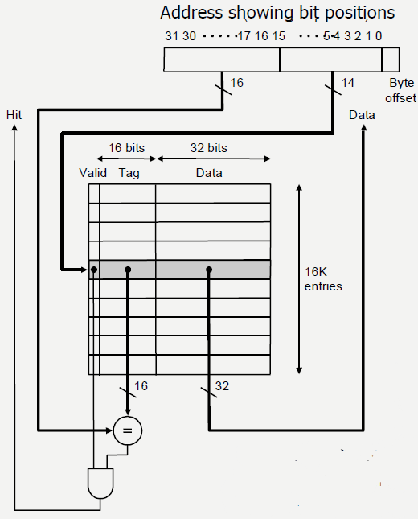
DEC STATION 3100 CACHE (MIPS R2000 PROCESSOR)
Cache with 16K 1-word blocks: byte offset
(least 2 significant bits) is ignored and
next 14 bits used to index into cache

Slide 18
CACHE READ HIT/MISS
•Write-throughscheme
–on writehit: replace data in cache and memory with every write hit to avoid inconsistency
–on writemiss: write the word into cache and memory –obviously no need to read missed word from memory!
–Write-through is slow because of always required memory write
•performance is improved with a write bufferwhere words are stored while waiting to be written to memory –processor can continue execution until write buffer is full
•when a word in the write buffer completes writing into main that buffer slot is freed and becomes available for future writes
•DEC 3100 write buffer has 4 words
•Write-backscheme
–write the data block onlyinto the cache and write-backthe block to main only whenit is replaced in cache
–more efficient than write-through, more complex to implement
• نوشتن از طریق طرح
–on writehit: برای جلوگیری از ناهماهنگی، داده های موجود در حافظه پنهان و حافظه را با هر ضربه نوشتن جایگزین کنید
-on writemiss: کلمه را در حافظه پنهان و حافظه بنویسید - بدیهی است که نیازی به خواندن کلمه فراموش شده از حافظه نیست!
- نوشتن از طریق به دلیل نوشتن حافظه همیشه مورد نیاز، کند است
•عملکرد با یک بافر نوشتن بهبود می‌یابد، جایی که کلمات در حین انتظار برای نوشتن در حافظه ذخیره می‌شوند - پردازنده می‌تواند تا زمانی که بافر نوشتن پر شود به اجرا ادامه دهد.
•وقتی کلمه ای در بافر نوشتن در main کامل می شود، آن شکاف بافر آزاد می شود و برای نوشتن های آینده در دسترس می شود.
• بافر نوشتن DEC 3100 دارای 4 کلمه است
• نوشتن پشت طرح
- بلوک داده را فقط در حافظه پنهان بنویسید و فقط زمانی که در حافظه نهان جایگزین شده است، بلوک را به اصلی بنویسید.
- کارآمدتر از نوشتن از طریق، پیچیده تر برای پیاده سازی

Slide 19
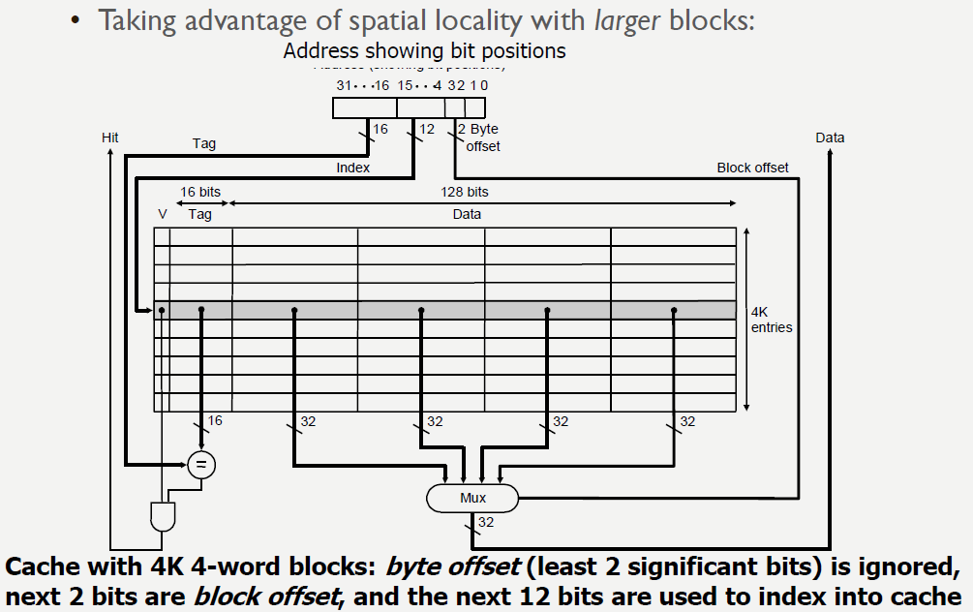
DIRECT MAPPED CACHE: TAKING ADVANTAGE OF SPATIAL LOCALITY

Slide 20
DIRECT MAPPED CACHE: TAKING ADVANTAGE OF SPATIAL LOCALITY
•Cache replacementin large (multiword) blocks:
–word read miss: read entire block from main memory
–writing in a write-throughcache:
•if write hit, i.e., tag of requested address and cache entry are equal, continue as for 1-word blocks by replacing word and writing block to both cache and memory
•if write miss, i.e., tags are unequal, fetch block from memory, replace word that caused miss, and write block to both cache and memory
•therefore, unlike case of 1-word blocks, a write miss with a multiword block causes a memory read
• جایگزینی حافظه پنهان در بلوک های بزرگ (چند کلمه ای):
کلمه خوانده شده از دست رفته: خواندن کل بلوک از حافظه اصلی
– نوشتن در حافظه پنهان نوشتن:
•اگر ضربه نوشتن، یعنی تگ آدرس درخواستی و ورودی کش برابر است، با جایگزین کردن بلوک کلمه و نوشتن در حافظه نهان و حافظه، مانند بلوک های 1 کلمه ای ادامه دهید.
•اگر اشتباه بنویسید، به عنوان مثال، تگ ها نابرابر هستند، بلوک را از حافظه واکشی کنید، کلمه ای را جایگزین کنید که باعث اشتباه شده است، و بلوک را هم در حافظه پنهان و هم در حافظه بنویسید.•بنابراین، بر خلاف مورد بلوک های 1 کلمه ای، اشتباه نوشتن با بلوک چند کلمه ای باعث خواندن حافظه می شود.

Slide 21
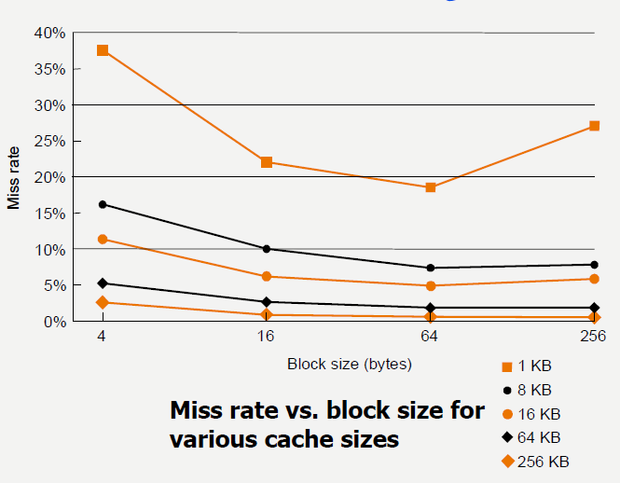
DIRECT MAPPED CACHE: TAKING ADVANTAGE OF SPATIAL LOCALITY
• Miss rate falls at first with increasing block size as expected, but, as block size becomes a large fraction of total cache size, miss rate may go up because
– there are few blocks
– competition for blocks increases
– blocks get ejected before most of their words are accessed (thrashing in cache)
• نرخ از دست دادن در ابتدا با افزایش اندازه بلوک همانطور که انتظار می‌رود کاهش می‌یابد، اما از آنجایی که اندازه بلوک به کسر بزرگی از اندازه کل حافظه پنهان تبدیل می‌شود، ممکن است نرخ از دست دادن افزایش یابد زیرا
بلوک های کمی وجود دارد
رقابت برای بلوک ها افزایش می یابد
بلوک‌ها قبل از دسترسی به بیشتر کلماتشان خارج می‌شوند (ترش کردن در حافظه پنهان)

Slide 22
EXAMPLE PROBLEM
•How many total bits are required for a direct-mapped cache with 128 KB of data and 1-word block size, assuming a 32-bit address?
•Cache data = 128 KB = 217bytes = 215words = 215 blocks
•Cache entry size = block data bits + tag bits + valid bit
= 32 + (32 –15 –2) + 1 = 48 bits
•Therefore, cache size = 2^15*48 bits = 2^15*(1.5 *32) bits = 1.5 *2^20bits = 1.5 Mbits
–data bits in cache = 128 KB *8 = 1 Mbits
–total cache size/actual cache data = 1.5

Slide 23
EXAMPLE PROBLEM
•How many total bits are required for a direct-mapped cache with 128 KB of data and 4-word block size, assuming a 32-bit address?
•Cache size = 128 KB = 2^17bytes = 2^15words = 2^13 blocks
•Cache entry size = block data bits + tag bits + valid bit
= 128 + (32 –13 –2 –2) + 1 = 144 bits
•Therefore, cache size = 2^13*144 bits = 2^13*1.25 *128) bits = 1.25 *220bits = 1.25 Mbits
–data bits in cache = 128 KB *8 = 1 Mbits
–total cache size/actual cache data = 1.25

Slide 24
EXAMPLE PROBLEM
•Consider a cache with 64 blocks and a block size of 16 bytes. What block number does byte address 1200 map to?
•As block size = 16 bytes:
byte address 1200 *block address *1200/16 *= 75
•As cache size = 64 blocks:
block address 75 *cache block (75 mod64) = 11

Slide 25
IMPROVING CACHE PERFORMANCE
بهبود عملکرد حافظه کوتاه مدت
Use split caches for instruction and data because there is more spatial locality in instruction references:
از حافظه پنهان برای دستورالعمل ها و داده ها استفاده کنید زیرا مکان مکانی بیشتری در مراجع دستورالعمل وجود دارد:
Miss rates for gcc and spice in a MIPS R2000
with one and four word block sizes

Slide 26
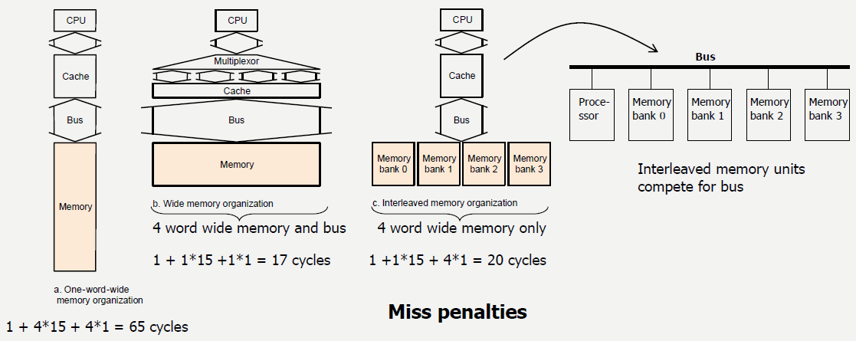
IMPROVING CACHE PERFORMANCE
بهبود عملکرد حافظه کوتاه مدت
• Assume:
– cache block of 4 words
– 1 clock cycle to send address to memory address buffer (1 bus trip)
– 15 clock cycles for each memory data access
– 1 clock cycle to send data to memory data buffer (1 bus trip)
• فرض:
– بلوک کش 4 کلمه ای
1 چرخه ساعت برای ارسال آدرس به بافر آدرس حافظه 15 چرخه ساعت برای هر دسترسی به داده های حافظه
1 چرخه ساعت برای ارسال داده به بافر داده حافظه

Slide 27
PERFORMANCE
عملکرد
•Simplified model assuming equal read and write miss penalties:
–CPU time = (execution cycles + memory stall cycles) x cycle time
–memory stall cycles = memory accesses x miss rate x miss penalty
•Therefore, two ways to improve performance in cache:
–decrease miss rate (set-associative)
–decrease miss penalty (multilevel cache)
–what happens if we increase block size?
•مدل ساده شده با فرض مساوی جریمه های اشتباه خواندن و نوشتن:
-زمانCPU )= دوره های اجرا + چرخه های توقف حافظه) x زمان چرخه چرخه های توقف حافظه = دسترسی به حافظه x نرخ از دست دادن x جریمه از دست دادن بنابراین، دو راه برای بهبود عملکرد در حافظه پنهان وجود دارد:
-کاهش میزان از دست دادن (مجموعه-تداعی)
-کاهش جریمه از دست دادن (کش چندسطحی)
-اگر اندازه بلوک را افزایش دهیم چه اتفاقی می افتد؟

Slide 28
EXAMPLE PROBLEMS
•Assume for a given machine and program:
–instruction cache miss rate 2%
–data cache miss rate 4%
–miss penalty always 40 cycles
–CPI of 2 without memory stalls
–frequency of load/stores 36% of instructions
1.How much faster is a machine with a perfect cache that never misses?
2.What happens if we speed up the machine by reducing its CPI to 1 without changing the clock rate?
3.What happens if we speed up the machine by doubling its clock rate, but if the absolute time for a miss penalty remains same?
Translation is too long to be saved
• برای یک ماشین و برنامه معین فرض کنید:
– نرخ از دست دادن حافظه پنهان دستورالعمل 2%
– نرخ از دست دادن حافظه پنهان داده 4%
- از دست دادن پنالتی همیشه 40 سیکل
-CPI 2 بدون توقف حافظه
- فرکانس بار / ذخیره 36٪ دستورالعمل
ماشینی با حافظه نهان کامل که هرگز از دست نمی‌دهد چقدر سریع‌تر است؟
اگر سرعت دستگاه را با کاهش CPI به 1 بدون تغییر نرخ ساعت افزایش دهیم، چه اتفاقی می افتد؟
اگر سرعت دستگاه را با دوبرابر کردن سرعت ساعت آن افزایش دهیم، اما اگر زمان مطلق پنالتی از دست رفته ثابت بماند، چه اتفاقی می‌افتد؟

Slide 29
SOLUTION
•Assume instruction count = I
•Instruction miss cycles = I *2% *40 = 0.8 *I
•Data miss cycles = I *36% *4% *40 = 0.576 *I
•So, total memory-stall cycles = 0.8 *I + 0.576 *I = 1.376*I
–in other words, 1.376 stall cycles per instruction
•Therefore, CPI with memory stalls = 2 + 1.376 = 3.376
•Assuming instruction count and clock rate remain same for a perfect cache and a cache that misses:
CPU time with stalls / CPU time with perfect cache
= 3.376 / 2 = 1.688
•Performance with a perfect cache is better by a factor of 1.688
•تعداد دستورات را فرض کنید = I
چرخه‌های اشتباه دستورالعمل = I *2% 40 = 0.8 *I چرخه های از دست دادن داده = I *36% *4% *40 = 0.576 I بنابراین، کل چرخه های توقف حافظه = 0.8 I + 0.576 *I = 1.376I به عبارت دیگر، 1.376 چرخه استال در هر دستورالعمل بنابراین، CPI با توقف حافظه = 2 + 1.376 = 3.376
•با فرض اینکه تعداد دستورات و نرخ ساعت برای یک حافظه پنهان کامل و حافظه پنهانی که از دست می‌دهد یکسان باقی می‌مانند: زمان CPU با Stall / زمان CPU با کش کامل = 3.376 / 2 = 1.688
•عملکرد با کش کامل با ضریب 1.688 بهتر است

Slide 30
SOLUTION (CONT.)
2.
•CPI without stall = 1
•CPI with stall = 1 + 1.376 = 2.376 (clock has not changed so stall cycles per instruction remains same)
•CPU time with stalls / CPU time with perfect cache
= CPI with stall / CPI without stall
= 2.376
•Performance with a perfect cache is better by a factor of 2.376
•Conclusion: with lower CPI cache misses “hurt more” than with higher CPI

Slide 31
SOLUTION (CONT.)
3.
•With doubled clock rate, miss penalty = 2 40 = 80 clock cycles
•Stall cycles per instruction = (I 2% 80) + (I 36% 4% 80)
= 2.752 I
•So, faster machine with cache miss has CPI = 2 + 2.752 = 4.752
•CPU time with stalls / CPU time with perfect cache
= CPI with stall / CPI without stall
= 4.752 / 2 = 2.376
•Performance with a perfect cache is better by a factor of 2.376
•Conclusion: with higher clock rate cache misses “hurt more” than with lower clock rate

Slide 32
DECREASING MISS RATES WITH ASSOCIATIVE BLOCK PLACEMENT
•Direct mapped: one uniquecache location for each memory block
–cache block address = memory block address modcache size
•Fully associative: each memory block can locate anywherein cache
–allcache entries are searched (in parallel) to locate block
•Set associative: each memory block can place in a unique setof cache locations –if the set is of size n it is n-way set-associative
–cache set address = memory block address modnumber of sets in cache
–all cache entries in the corresponding set are searched (in parallel) to locate block
•Increasing degree of associativity
–reduces miss rate
–increases hit timebecause of the parallel search and then fetch
• نقشه برداری مستقیم: یک مکان کش منحصر به فرد برای هر بلوک حافظه
-آدرس بلوک کش = آدرس بلوک حافظه اندازه مود کش
• کاملاً ارتباطی: هر بلوک حافظه می تواند هر جایی را در حافظه پنهان قرار دهد
- ورودی های حافظه پنهان (به صورت موازی) برای تعیین مکان بلوک جستجو می شوند
• Set associative: هر بلوک حافظه می تواند در یک مجموعه از مکان های کش منحصر به فرد قرار گیرد - اگر مجموعه به اندازه n باشد، n-way set-associative است.
-آدرس مجموعه کش = آدرس بلوک حافظه تعداد مجموعه های موجود در کش
- تمام ورودی های کش در مجموعه مربوطه جستجو می شوند (به صورت موازی) برای تعیین محل بلوک
•افزایش درجه انجمنی
- میزان از دست دادن را کاهش می دهد
-زمان ضربه را به دلیل جستجوی موازی افزایش می دهد و سپس واکشی می کند

Slide 33
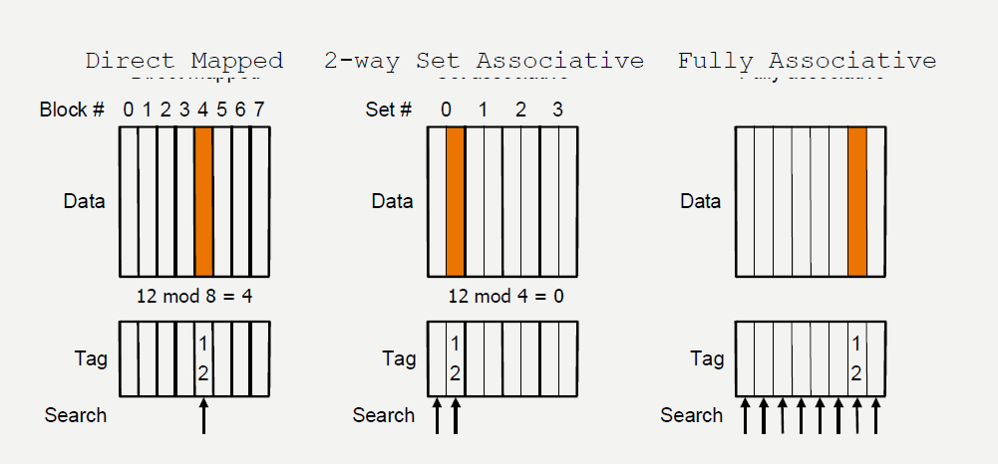
DECREASING MISS RATES WITH ASSOCIATIVE BLOCK PLACEMENT
Location of a memory block with address 12 in a cache with 8 blocks
with different degrees of associativity
محل یک بلوک حافظه با آدرس 12 در یک کش با 8 بلوک با درجات مختلف انجمن

Slide 34
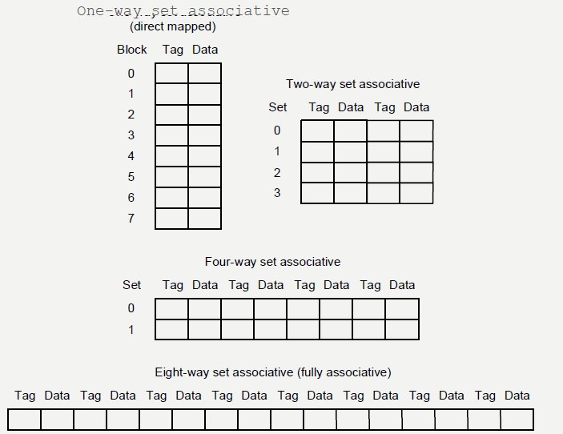
DECREASING MISS RATES WITH ASSOCIATIVE BLOCK PLACEMENT
Configurations of an 8-block cache with different degrees of associativity
پیکربندی یک کش 8 بلوکی با درجات مختلف ارتباط

Slide 35
DECREASING MISS RATES WITH ASSOCIATIVE BLOCK PLACEMENT
•Find the number of misses for a cache with four1-word blocksgiven the following sequence of memory block accesses: 0, 8, 0, 6, 8,
•for each of the following cache configurations
1.direct mapped
2.2-way set associative (use LRU replacement policy)
3.fully associative
•Note about LRU (Least Recently Used) replacement
–in a 2-way set associative cache LRU replacement can be implemented with one bit at each set whose value indicates the mostly recently referenced block
• با توجه به ترتیب زیر از دسترسی های بلوک حافظه، تعداد موارد از دست دادن حافظه نهان با بلوک های چهار1 کلمه ای را بیابید: 0، 8، 0، 6، 8،
•برای هر یک از پیکربندی های کش زیر
1. مستقیم نقشه برداری
مجموعه 2.2 طرفه انجمنی (از خط مشی جایگزینی LRU استفاده کنید)
3. کاملا انجمنی
• در مورد جایگزینی LRU (کمترین استفاده اخیر) توجه داشته باشید
-در یک مجموعه دو طرفه انجمنی کش جایگزین LRU را می توان با یک بیت در هر مجموعه پیاده سازی کرد که مقدار آن نشان دهنده بلوک اخیراً ارجاع شده است.

Slide 36
SOLUTION
•1 (direct-mapped)
Block address Cache block
0 0 (= 0 mod4)
6 2 (= 6 mod4)
8 0 (= 8 mod4)
Address of memory Hit or Contents of cache blocks after reference
block accessed miss 0 1 2 3
0 miss Memory[0]
8 miss Memory[8]
0 miss Memory[0]
6 miss Memory[0] Memory[6]
8 miss Memory[8] Memory[6]
Block address translation in direct-mapped cache
Cache contents after each reference –blue indicates new entry added
•5 misses

Slide 37
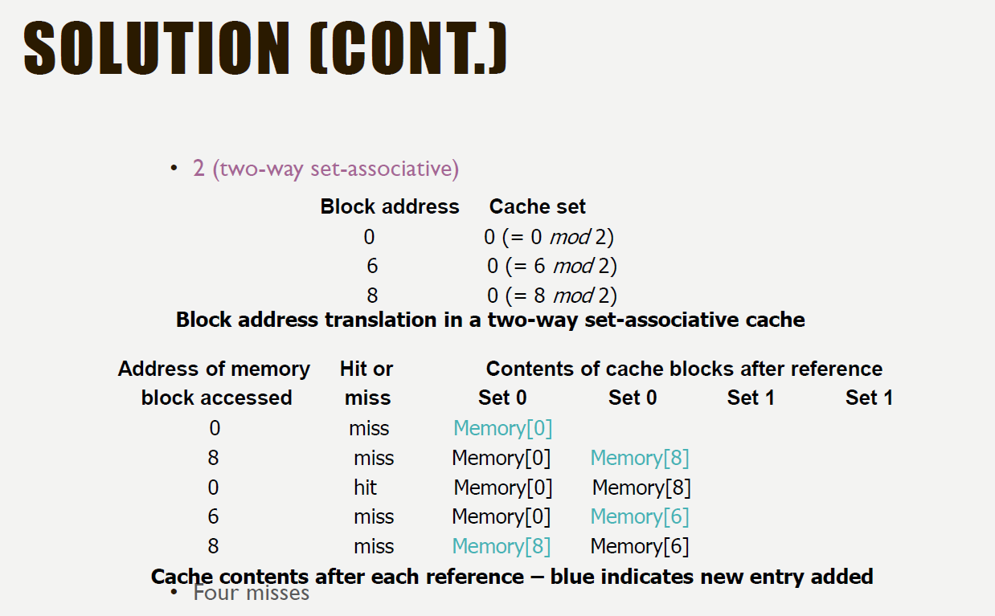

Slide 38
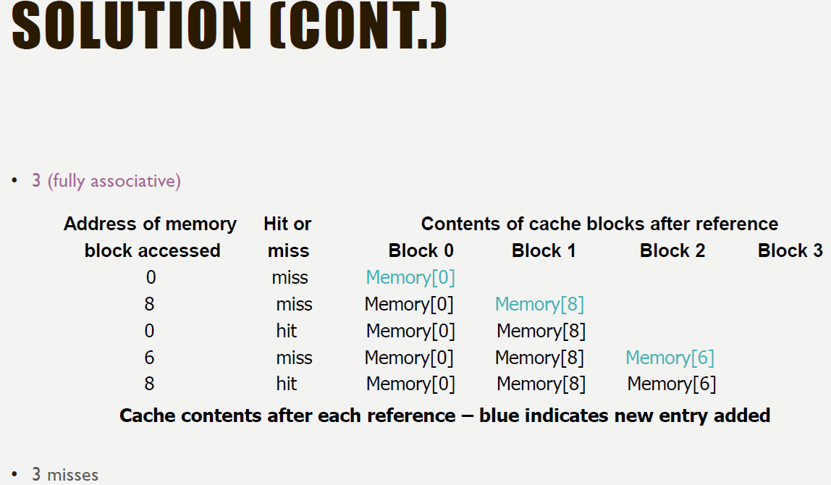

Slide 39
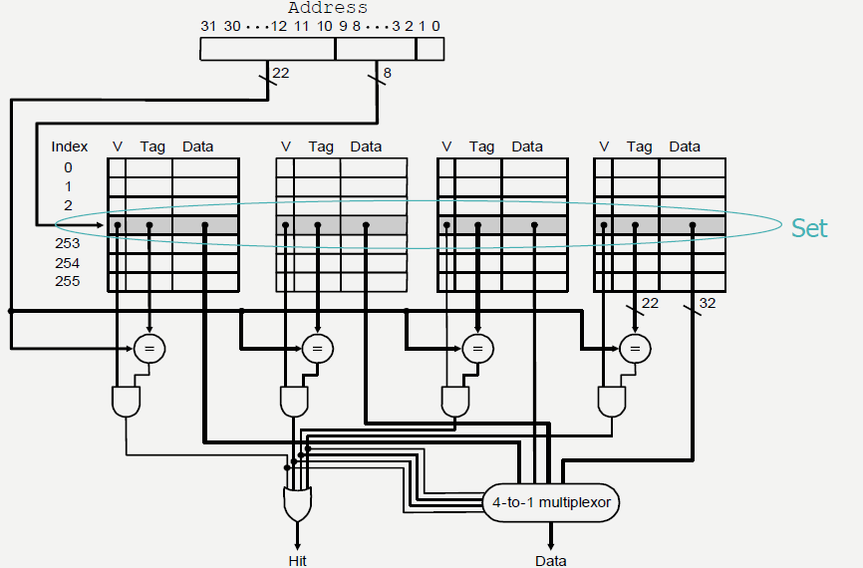
IMPLEMENTATION OF A SET-ASSOCIATIVE CACHE
4-way set-associative cache with 4 comparators and one 4-to-1 multiplexor:
size of cache is 1K blocks = 256 sets * 4-block set size
حافظه پنهان مجموعه ای 4 طرفه با 4 مقایسه کننده و یک مالتی پلکسور 4 به 1:اندازه کش 1K بلوک = 256 مجموعه * اندازه مجموعه 4 بلوکی است

Slide 40
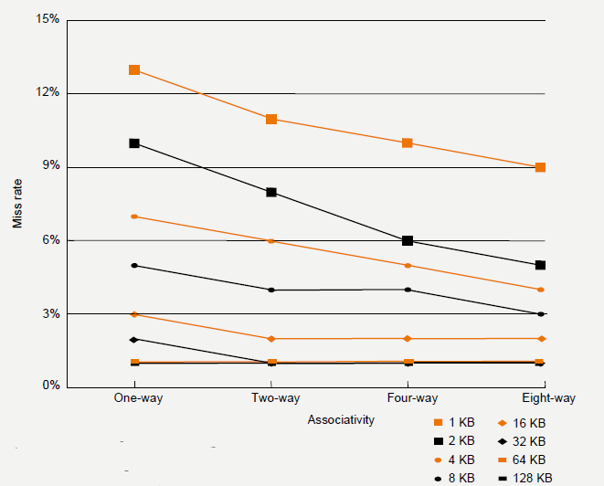
PERFORMANCE WITH SET-ASSOCIATIVE CACHES
عملکرد با حافظه پنهان مجموعه ای
Miss rates for each of eight cache sizes
with increasing associativity:
data generated from SPEC92 benchmarks
with 32 byte block size for all caches
نرخ از دست دادن برای هر یک از هشت اندازه حافظه پنهانبا افزایش مشارکت:داده های تولید شده از معیارهای SPEC92با اندازه بلوک 32 بایت برای همه کش ها

Slide 41
DECREASING MISS PENALTY WITH MULTILEVEL CACHES
•Add a second-levelcache
–primary cache is on the same chip as the processor
–use SRAMs to add a second-level cache, sometimes off-chip, between main memory and the first-level cache
–if miss occurs in primary cache second-level cache is accessed
–if data is found in second-level cache miss penalty is access time of second-level cache which is much less than main memory access time
–if miss occurs again at second-level then main memory access is required and large miss penalty is incurred
•Design considerations using two levels of caches:
–try and optimize the hit time on the 1stlevelcacheto reduce clock cycle
–try and optimize the miss rate on the 2ndlevel cache to reduce memory access penalties
–In other words, 2ndlevel allows 1stlevel to go for speed without “worrying” about failure…
• یک کش سطح دوم اضافه کنید
- کش اصلی روی همان تراشه پردازنده قرار دارد
استفاده از SRAM برای افزودن یک کش سطح دوم، گاهی اوقات خارج از تراشه، بین حافظه اصلی و کش سطح اول
-اگر از دست دادن در حافظه پنهان اولیه رخ دهد، حافظه نهان سطح دوم قابل دسترسی است
-اگر داده در حافظه نهان سطح دوم یافت شود، جریمه از دست دادن زمان دسترسی به کش سطح دوم است که بسیار کمتر از زمان دسترسی به حافظه اصلی است.
-اگر از دست دادن دوباره در سطح دوم رخ دهد، دسترسی به حافظه اصلی مورد نیاز است و جریمه اشتباه بزرگی متحمل می شود
ملاحظات طراحی با استفاده از دو سطح حافظه پنهان:
-برای کاهش چرخه ساعت، زمان ضربه را در 1stlevelcache بهینه سازی کنید
- برای کاهش جریمه‌های دسترسی به حافظه، نرخ از دست دادن را در حافظه نهان سطح 2 بهینه کنید
-به عبارت دیگر، سطح دوم به سطح اول اجازه می دهد تا بدون نگرانی از شکست، سرعت را دنبال کند…

Slide 42
EXAMPLE PROBLEMS
•Assume a 500 MHz machine with
–base CPI 1.0
–main memory access time 200 ns.
–miss rate 5%
•How much faster will the machine be if we add a second-level cache with 20ns access time that decreases the miss rate to 2%?
• فرض کنید یک ماشین 500 مگاهرتز با
– پایه CPI 1.0
– زمان دسترسی به حافظه اصلی 200 ns
– نرخ از دست دادن 5%
•اگر یک حافظه نهان سطح دوم با زمان دسترسی 20 ثانیه اضافه کنیم که میزان خطا را به 2% کاهش می دهد، ماشین چقدر سریعتر خواهد بود؟

Slide 43
SOLUTION
•Miss penalty to main = 200 ns / (2 ns / clock cycle) = 100 clock cycles
•Effective CPI with one level of cache
= Base CPI + Memory-stall cycles per instruction
= 1.0 + 5% 100 = 6.0
•With two levels of cache, miss penalty to second-level cache
= 20 ns / (2 ns / clock cycle) = 10 clock cycles
•Effective CPI with two levels of cache
= Base CPI + Primary stalls per instruction
+ Secondary stall per instruction
= 1 + 3% 10 + 2% 110 = 3.5
•Therefore, machine with secondary cache is faster by a factor of
6.0 / 3.5 = 1.71

